Slide 1

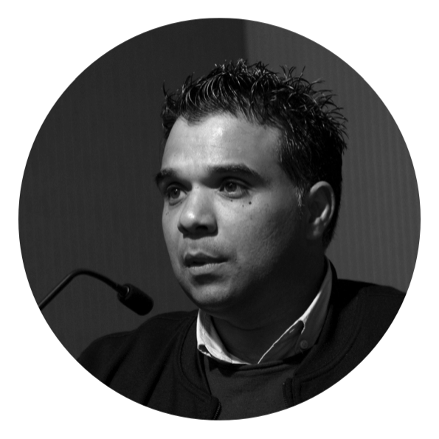

O Centro Europe Direct Área Metropolitana do Porto promove no próximo dia 17 de junho pelas 14:30h um Webinar dirigido aos/as alunos/as das escolas do concelho de Paredes, dedicado ao tema da interculturalidade.
Atendendo aos novos desafios com que nos deparamos nos dias de hoje pretende-se sensibilizar para a importância da integração das diversas culturas nas nossas escolas.
INTERCUTURALIDADE - ESTAMOS JUNTOS?
Orador:
Bruno Gonçalves
Autor do livro: A História do Ciganinho Chico
Coordenador do Programa ROMED
Convidados:
Paulo Fonseca
Sónia Prudêncio
André Sá
(Estudantes Ciganos do Ensino Superior)
Entrar na reunião Zoom
https://us02web.zoom.us/j/85749433544?pwd=bDAxWDFLaE5SdEkrWHFwSEpESDlXUT09
ID da reunião: 857 4943 3544
Senha de acesso: 314604
Assista através do nosso facebook: @europedirectamporto

